Slide 1
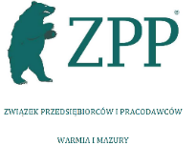
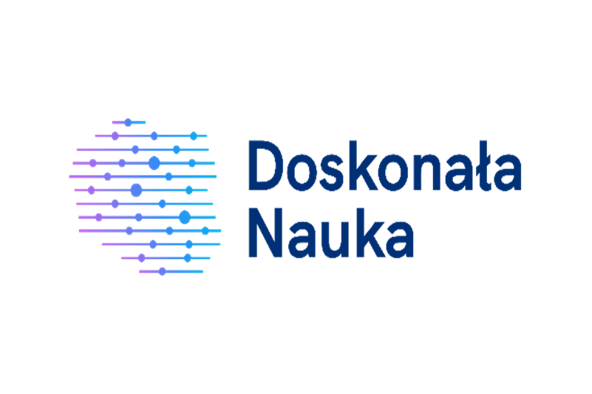
”Polsko-Litewskie Forum Prawa Spółek i Prawa Gospodarczego.
Nowe rozwiązania prawne dotyczące funkcjonowania spółek
w prawie polskim i litewskim”
Olsztyn 15-16 września 2023 roku
„Wykonywanie uprawnień właścicielskich przez Skarb Państwa w grupach kapitałowych w Polsce”
„Exercise of ownership by the State in capital groups in Poland”
dr hab. Jakub Jan Zięty, prof. UWM
(Uniwersytet Warmińsko-Mazurski w Olsztynie)
Wprowadzenie
Państwo realizując zadania publiczne może posługiwać się do ich wykonywania formami właściwymi dla prawa prywatnego takimi jak spółki handlowe. Państwo będąc wspólnikiem spółek kapitałowych wykonuje przysługujące u uprawnienia w sferze prywatnoprawnej. Państwo - jak każdy inny wspólnik - może korzystać z uprawnień korporacyjnych przewidzianych przepisami polskiego kodeksu spółek handlowych. W tym akcie normatywnym ustawodawca dokonuje implementacji większości unijnych dyrektyw dotyczących prawa spółek.
Introduction
The state, when performing public tasks, may use forms appropriate to private law, such as commercial companies. The state, being a partner in capital companies, exercises its rights in the private law sphere. The state - like any other partner - may exercise corporate rights provided for in the provisions of the Polish Code of Commercial Companies. In this normative act, the legislator implements most EU directives on company law.
Table 1. Production cost of willow variety per energy unit (€GJ⁻¹)
Dwie podstawy funkcjonowania struktur koncernowych
Obecnie polskie przepisy kodeksu spółek handlowych przewidują niejako dwa tryby powstania struktur koncernowych. Wzorując się trochę na nazewnictwie prawa niemieckiego pierwszy z nich możemy mianem „koncernu faktycznego”, natomiast drugi „koncernu Umownego”. Podstawą pierwszego z tych form są bezpośrednio przepisy prawa (kodeksu spółek handlowych) dla ich powstania wystarczające jest - co do zasady - spełnienie określonych przez ustawodawcę przesłanek. Ich wystąpienie powoduje, że pomiędzy spółkami powstaje stosunek dominacji-zależności. Dla określenia tego trybu powstania struktur możemy używać zamiennie określeń koncern czy holding. Drugi z nich oprócz istnienia powiązań faktycznych (opartych na stosunku dominacji-zależności) wymaga dopełnienia przez spółki określonych czynności przez spółkę dominującą i zależną - w tym podjęcia uchwał dotyczących powstania grupy spółek. Dlatego powstały w tym zakresie stosunek prawny określany jest w doktrynie mianem kwalifikowanego stosunku dominacji-zależności. Powstałej na tej podstawie strukturze Polski ustawodawca nadał ustawową definicję jako „Grupa spółek”.
Two foundations for the functioning of group structures
Currently, Polish regulations of the Commercial Companies Code provide for two modes of formation of group structures. Following the naming of German law, the first of them can be called „ actual concern ”, while the second „ contractual group ”. The basis of the first of these forms are directly the provisions of the law ( Commercial Companies Code ) for their creation, it is sufficient - in principle - to meet the conditions set by the legislator. Their occurrence causes that a relationship of dominance-dependence arises between companies. To determine this mode of structure creation, we can use the group or holding terms interchangeably. The second of them, in addition to the existence of actual connections ( based on the relationship of dominance-dependence ) requires companies to complete certain activities by the parent and subsidiary - including adopting resolutions regarding the creation of a group of companies. Therefore, the legal relationship arising in this respect is referred to in doctrine as the qualified relationship of dominance-dependence. The Polish structure created on this basis was given by the legislator as „ Group of companies ”.
Struktury koncernowe powstałe w oparciu o stosunek dominacji-zależności
Stosunek-dominacji zależności powstaje po spełnieniu określonych w przepisach przesłanek. Na podstawie kryterium sposobu uzyskania kontroli można je podzielić na zależność: 1) kapitałowo-korporacyjną, 2) ustrojowo-korporacyjną, 3) personalną, 4) gospodarczo-kontraktową. Z powstaniem tego stosunku wiążą się określone skutki, które można podzielić na: obowiązki, zakazy oraz uprawnienia.
Group structures based on the relationship of dominance-dependence
The relationship-dominance of dependence arises after meeting the conditions specified in the regulations. Based on the criterion of how to obtain control, they can be divided into: 1 ) capital and corporate, 2 ) systemic and corporate, 3 ) personnel, 4 ) economic and contract. This relationship has specific effects that can be divided into: obligations, prohibitions and powers.
Mankamenty związane z zarządzaniem spółka zależną będącą w stosunku dominacji – zależności:
1) Brak możliwości wydawania wiążących poleceń organom spółek zależnych.
2) Brak zabezpieczenia interesu wspólników spółek zależnych
3) Brak możliwości uzyskiwania informacji o działaniach organów spółki zależnej.
4) Brak zabezpieczenia interesu spółki zależnej przed działaniami spółki dominującej.
Management shortcomings of a subsidiary that is in relation to the dominance of – dependence:
1 ) It is not possible to issue binding orders to subsidiaries.
2 ) Lack of security of interest of subsidiaries
3 ) Inability to obtain information on the activities of the subsidiary's bodies.
4 ) Lack of security of interest of the subsidiary against the activities of the parent company.
Grupa spółek – rejestrowa
Zgodnie z ustawową definicją zawartą w art. 4 § 1 pkt 51 k.s.h. grupa spółek oznacza spółkę dominującą i spółkę albo spółki zależne, będące spółkami kapitałowymi, kierujące się zgodnie z uchwałą o uczestnictwie w grupie spółek wspólną strategią w celu realizacji wspólnego interesu (interes grupy spółek), uzasadniającą sprawowanie przez spółkę dominującą jednolitego kierownictwa nad spółką zależną albo spółkami zależnymi.
Group of companies – register
According to the statutory definition contained in art. 4 § 1 point 51 of the Code of Commercial Companies group of companies means a parent company and a company or subsidiaries that are capital companies, guided in accordance with the resolution on participation in a group of companies by a joint strategy to implement the common interest ( interest of the group of companies ), justifying the parent company's uniform management of the subsidiary or subsidiaries.
Uczestnictwo w grupie
Warunkiem powstania grupy spółek jest:
1) podjęcie uchwały wyrażającej zgodę na uczestnictwo (model opt-in) w grupie przez spółki zależne
2) istnienie między spółkami chcącymi utworzyć grupę spółek stosunku dominacji – zależności
3) możliwość zidentyfikowania podmiotu dominującego oraz podmiotu (podmiotów) od niego zależnych
4) przyjęcie przez podmioty zamierzające utworzyć grupę spółek wspólnej strategii jej działania
Participation in a group
The condition for establishing a group of companies is:
1 ) the adoption of a resolution agreeing to participate ( opt-in model ) in the group by subsidiaries
2 ) existence between companies wishing to form a group of companies with a – relationship
3 ) the ability to identify the parent entity and the entity ( entities ) dependent on it
4 ) adoption by entities intending to create a group of companies of a joint strategy for its operation
Zarządzanie grupą spółek
Zarządzanie grupą spółek przez podmiot dominujący, a w zasadzie przez organy podmiotu dominującego, może przybierać różne formy. W pierwszej kolejności mogą to być wyłącznie sugestie podjęcia określonych działań czy rozwiązania określonych problemów. Jednakże spółka dominująca ma również instrumenty wymuszenia określonego działania na spółce zależnej uczestniczącej w grupie spółek. Takim instrumentami jest:
1) wydawanie wiążących poleceń spółce zależnej;
2) prawo do informacji o spółce zależnej:
3) prawo do nadzoru nad realizacją interesu grupy spółek.
Group of companies - management
The management of a group of companies by a parent entity, and in principle by the authorities of the parent entity, may take various forms. In the first place, these can only be suggestions for taking specific actions or solving specific problems. However, the parent company also has instruments to enforce a specific action on a subsidiary participating in a group of companies. Such instruments are:
1 ) issuing binding orders to a subsidiary;
2 ) right to information about a subsidiary:
3 ) the right to supervise the realization of the interest of a group of companies.
Projekt dofinansowano ze środków budżetu państwa w ramach programu „Doskonała Nauka” Ministra Edukacji i Nauki. Nazwa Projektu: Polsko-Litewskie Forum Prawa Spółek i Prawa Gospodarczego (nr rej. DNK/SP/548941/2022). Wartość dofinansowania: 22 660 zł. Całkowity koszt: 26 410,00 zł.

